Slide 1


实习项目报告 --软件开发管理系统
Prepared:lizong.wei
Date: 2019/04

Slide 2
Agenda
一. 项目介绍
二. 开发计划
三. 应用技术说明
四. 数据库设计
五. UI介绍
六. 代码Review

Slide 3
一. 项目介绍
應用名稱:系統開發管理
權限部分:
1.菜單管理:
應用的左側菜單欄的控制,添加菜單時關聯系統中已有的資源.
2.用戶管理:
系統的用戶管理,包括增刪改查,設置用戶角色等.
3.角色管理:
系統中的角色管理,包括增刪改查,設置權限等.
功能部分:
1.數據字典的管理
數據字典主要是保證系統中使用到的名詞統一，不要出現相同意義的事情用不同的名詞表述.
2.知識庫的管理：
這裡的知識是表示開發或系統運行過程中的常見或典型問題的處理過程及對策，需要把它保存起來，以備項目中的相關人員進行參考或引用.
3.API及組件的管理：
因為後續我們會以API或組件的方式進行功能的開發，API或組件的管理牽涉到後續系統運維的成本

Slide 4
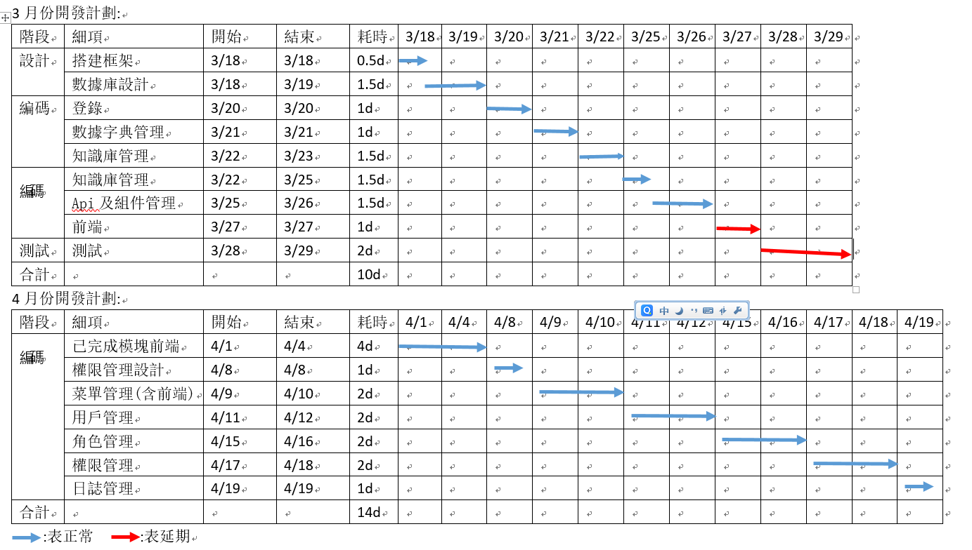
二. 开发计划

Slide 5
三. 应用技术说明
技術選型:
1.Springboot
2.Mybatis(數據持久框架)
3.Mybatis-plus(mybatis增強,crud實現)
4.Lombok(簡化實體類)
5.Swargger(接口文檔)
6.Themeleaf(模板引擎)
7.JWT(java web token 身份驗證)
8.opencc4j(漢字拼音轉換)
9.druid(dataSource)
10.slf4j(日誌打印)
11.Bootstrap 4.0(基礎樣式)
12.layer(彈出層)
13.Datatables (數據表格)
14.js-cookies (cookies操作)
15.jquery(js 庫)
16.Ztree (目錄樹)

Slide 6
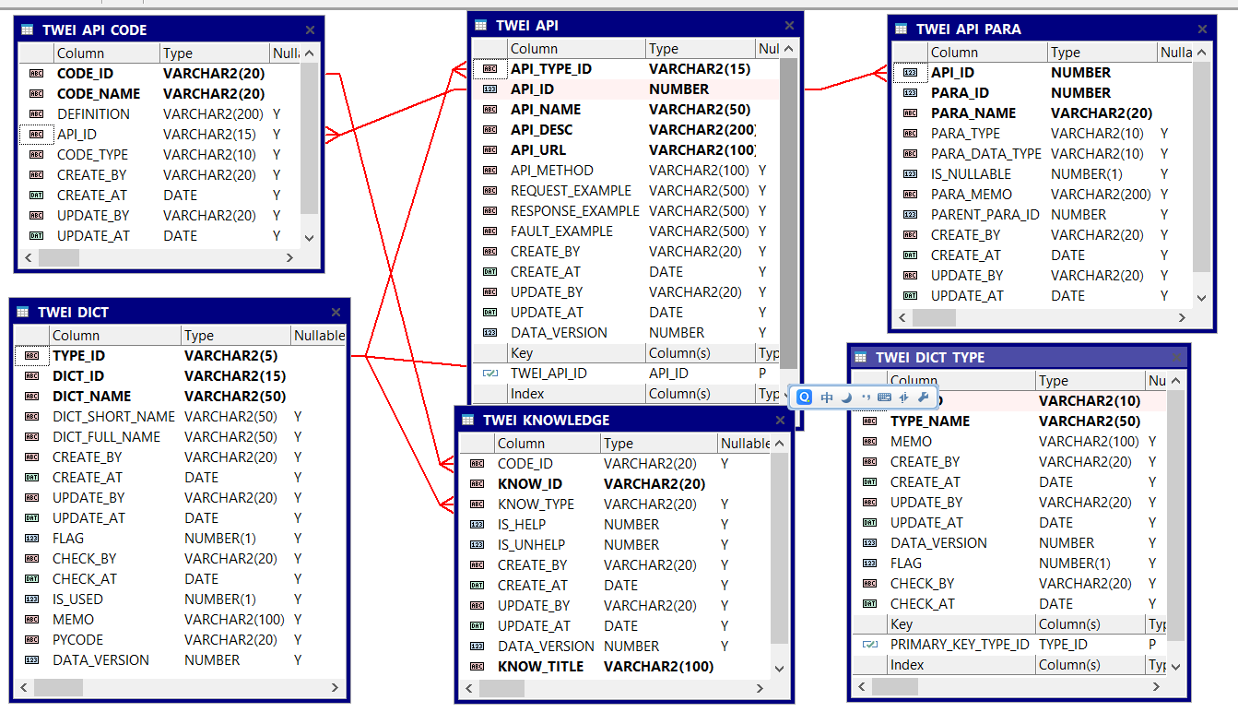
四. 数据库设计
功能部分
表結構:
Data
Version
防止多人
更新,
Pycode
用於快速
定位

Slide 7
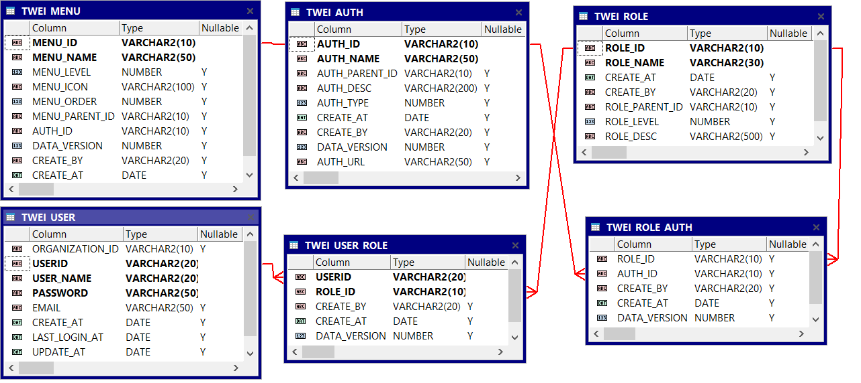
四. 数据库设计
權限部分
表結構

Slide 8
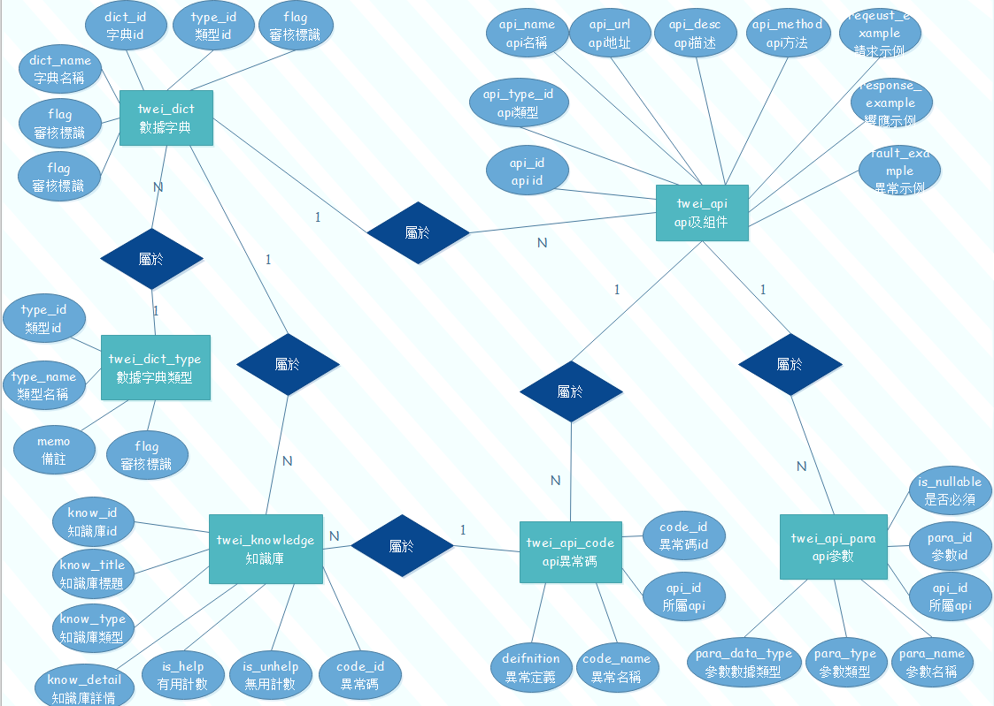
四. 数据库设计
部分ER图

Slide 9
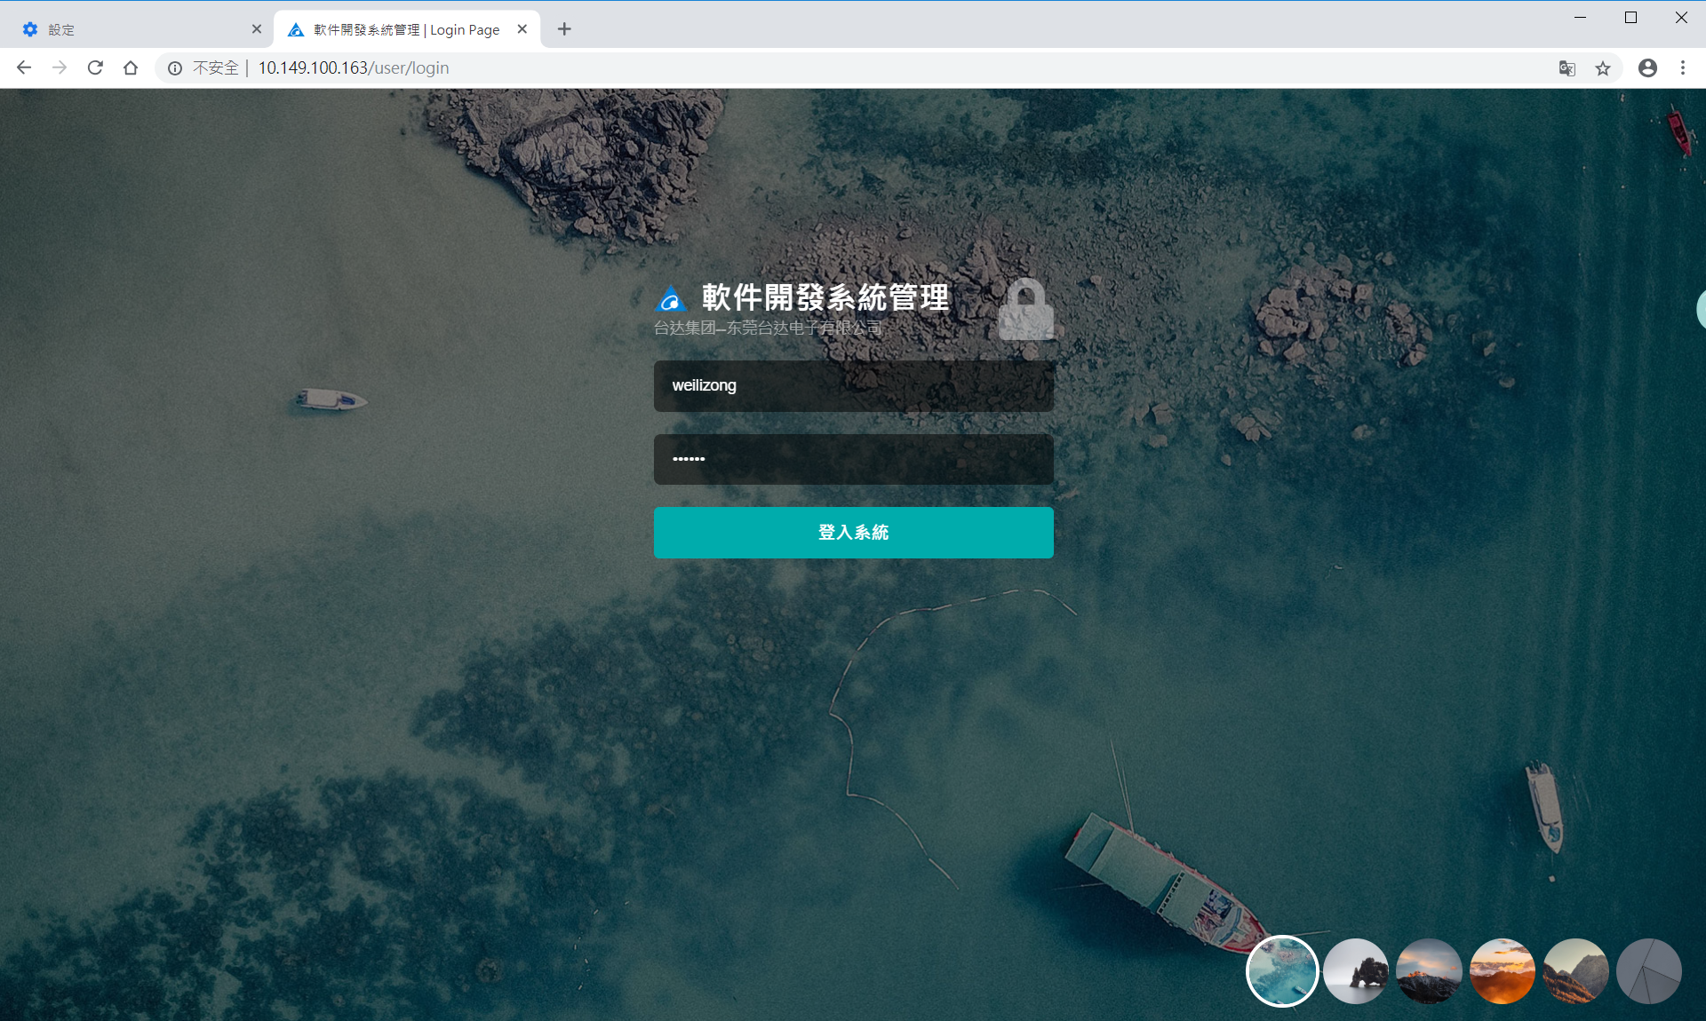
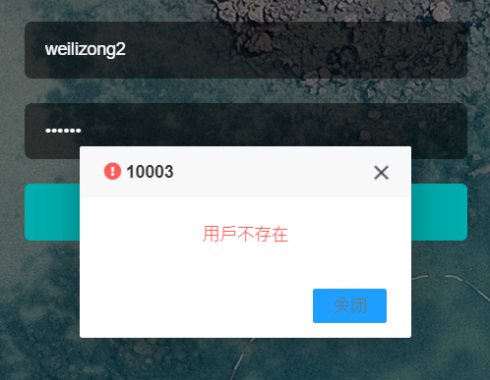
五. UI介绍
登录

Slide 10
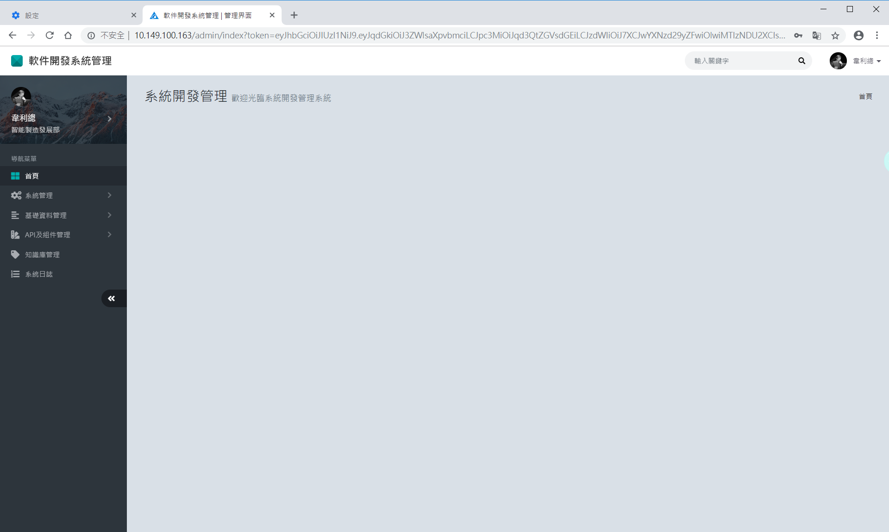
五. UI介绍
主页
儀錶板
菜單欄

Slide 11
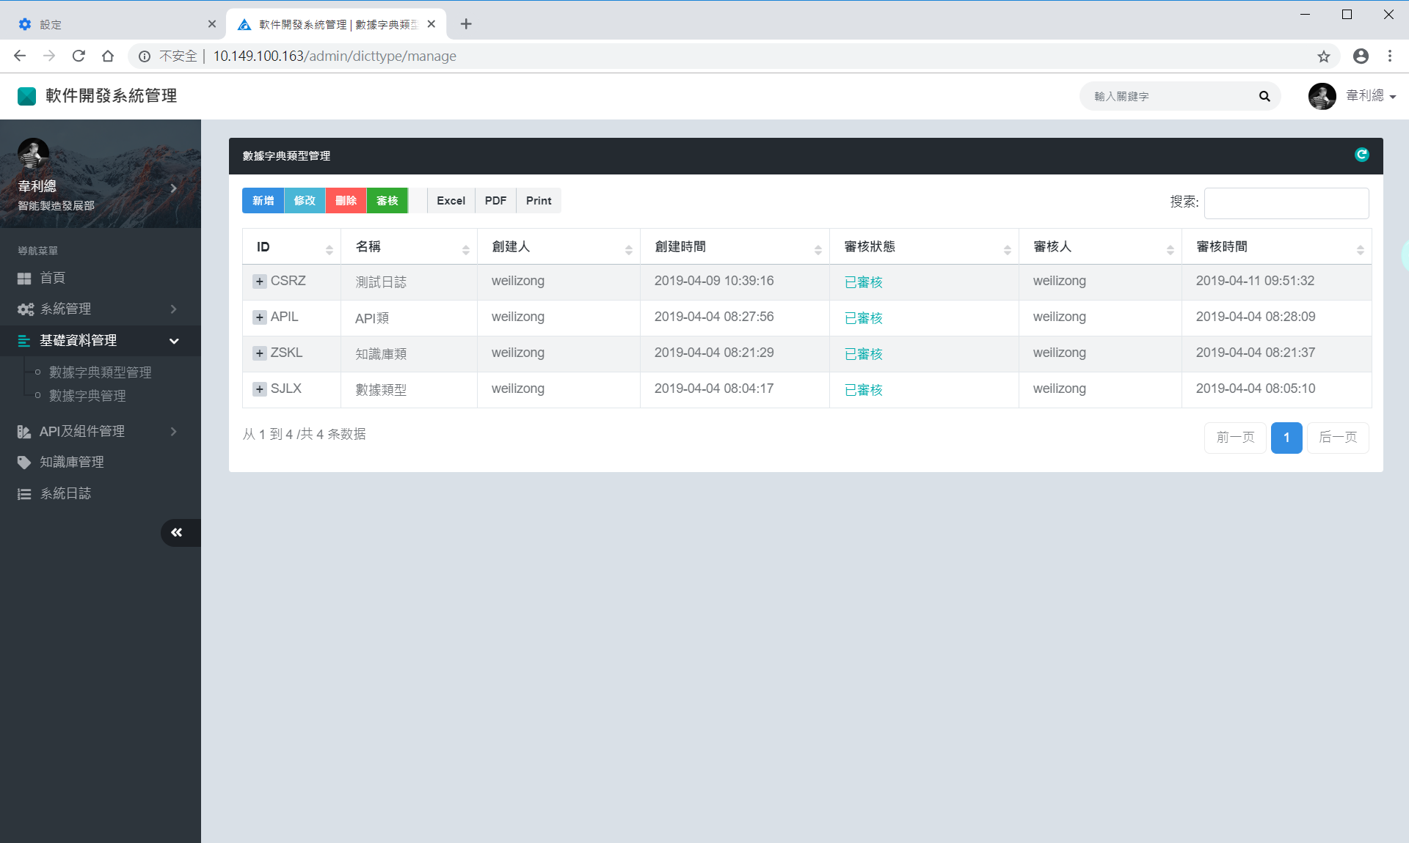
五. UI介绍
數據字典
功能页

Slide 12
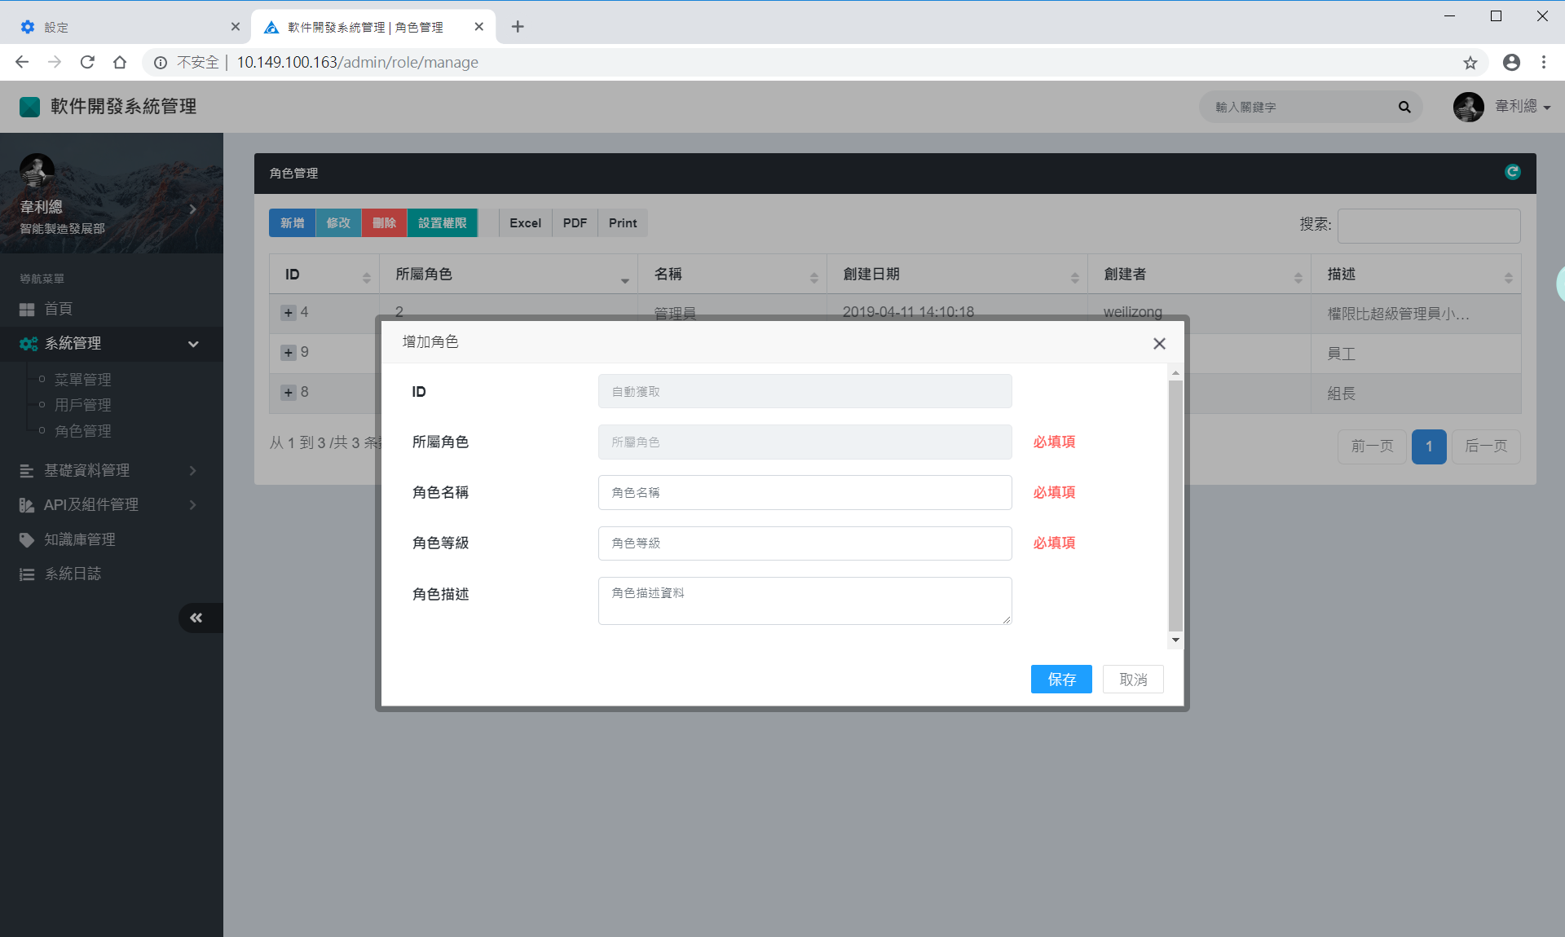
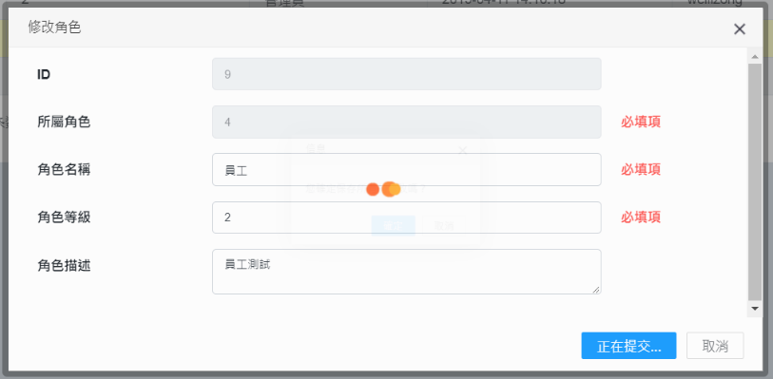
五. UI介绍
角色的新增
loading

Slide 13
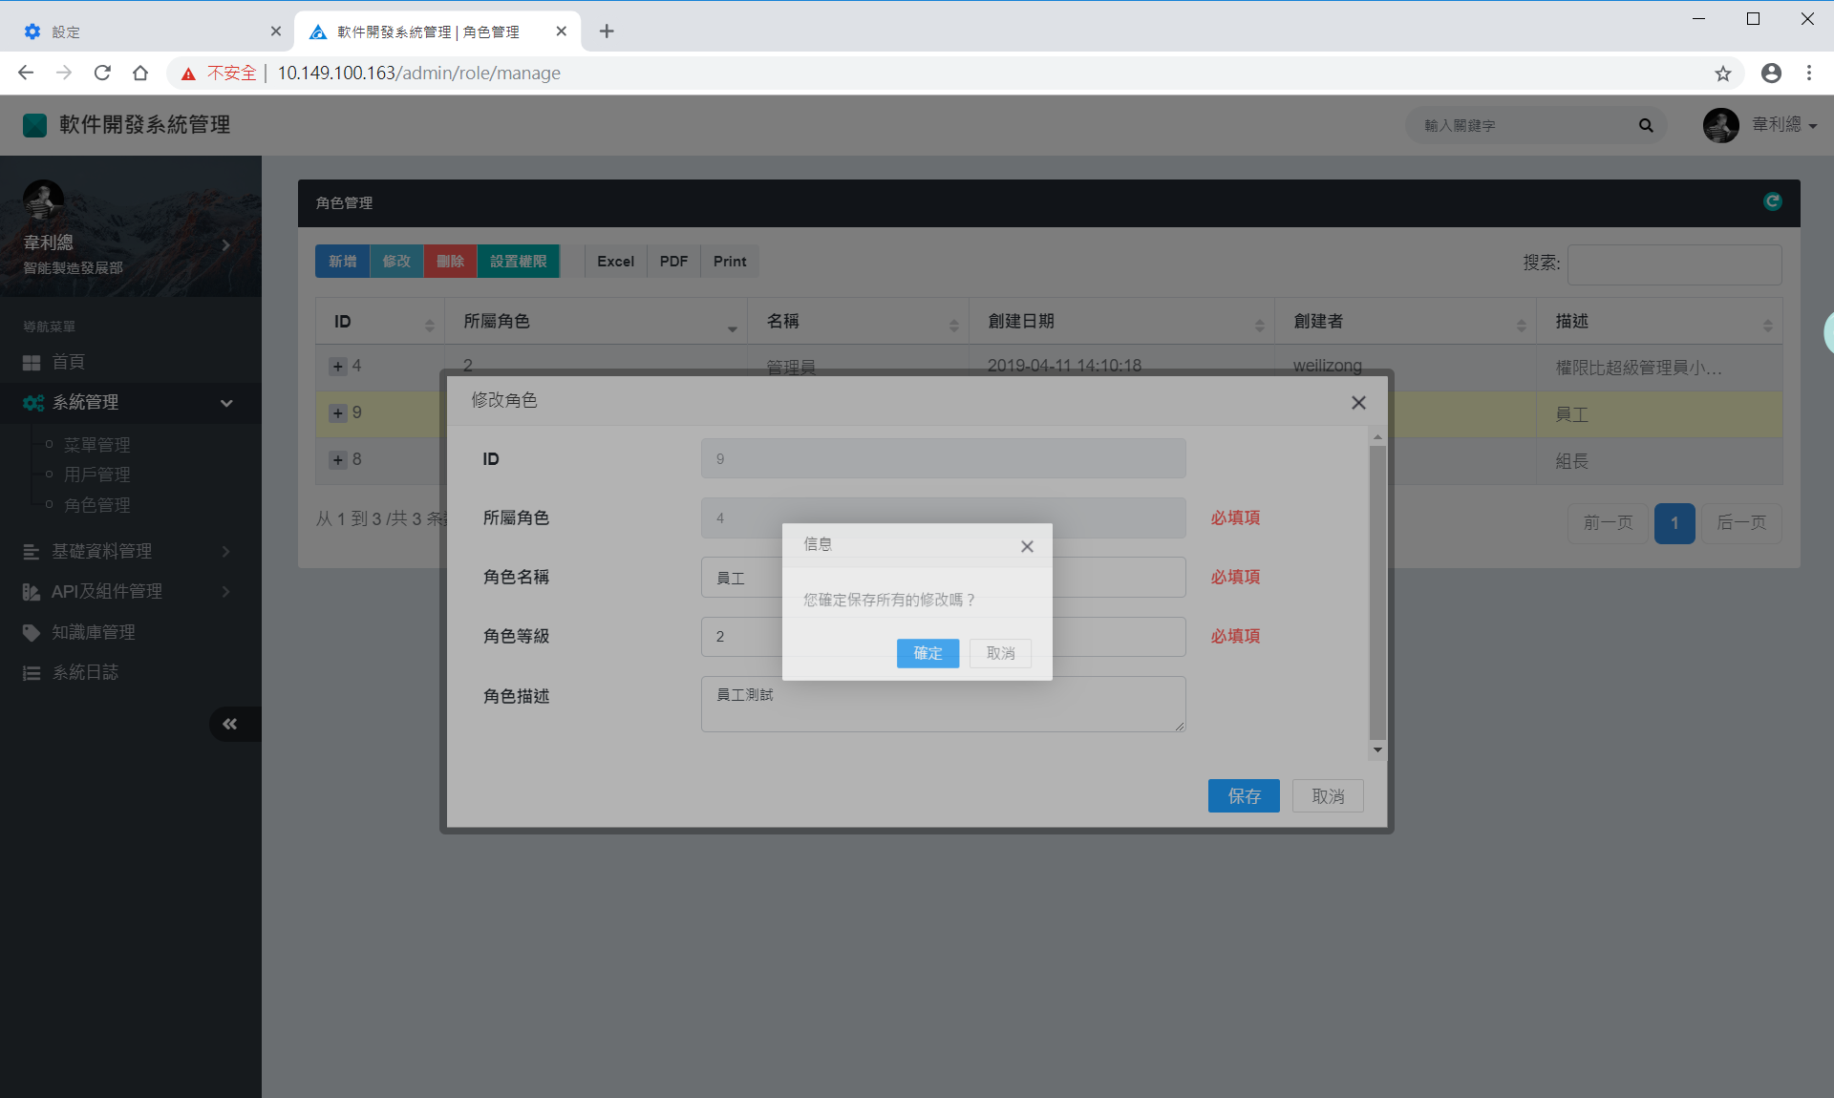
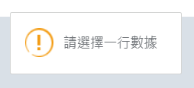
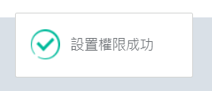
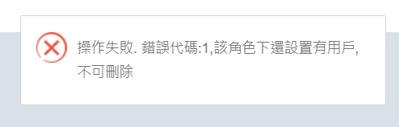
五. UI介绍
角色的更新
提示信息

Slide 14
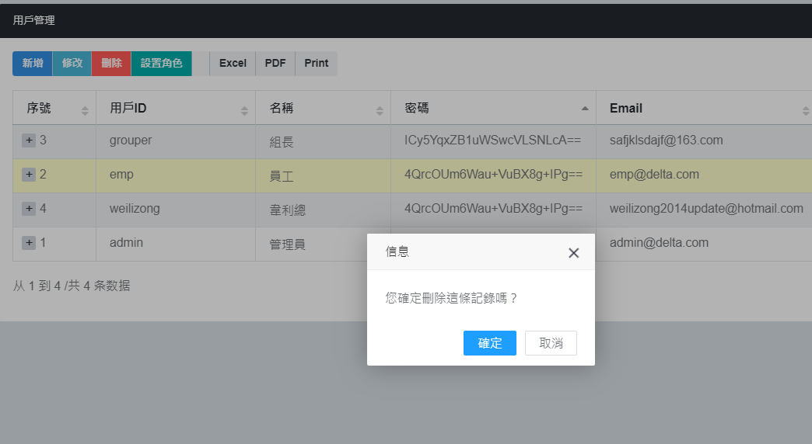
五. UI介绍
角色的删除

Slide 15
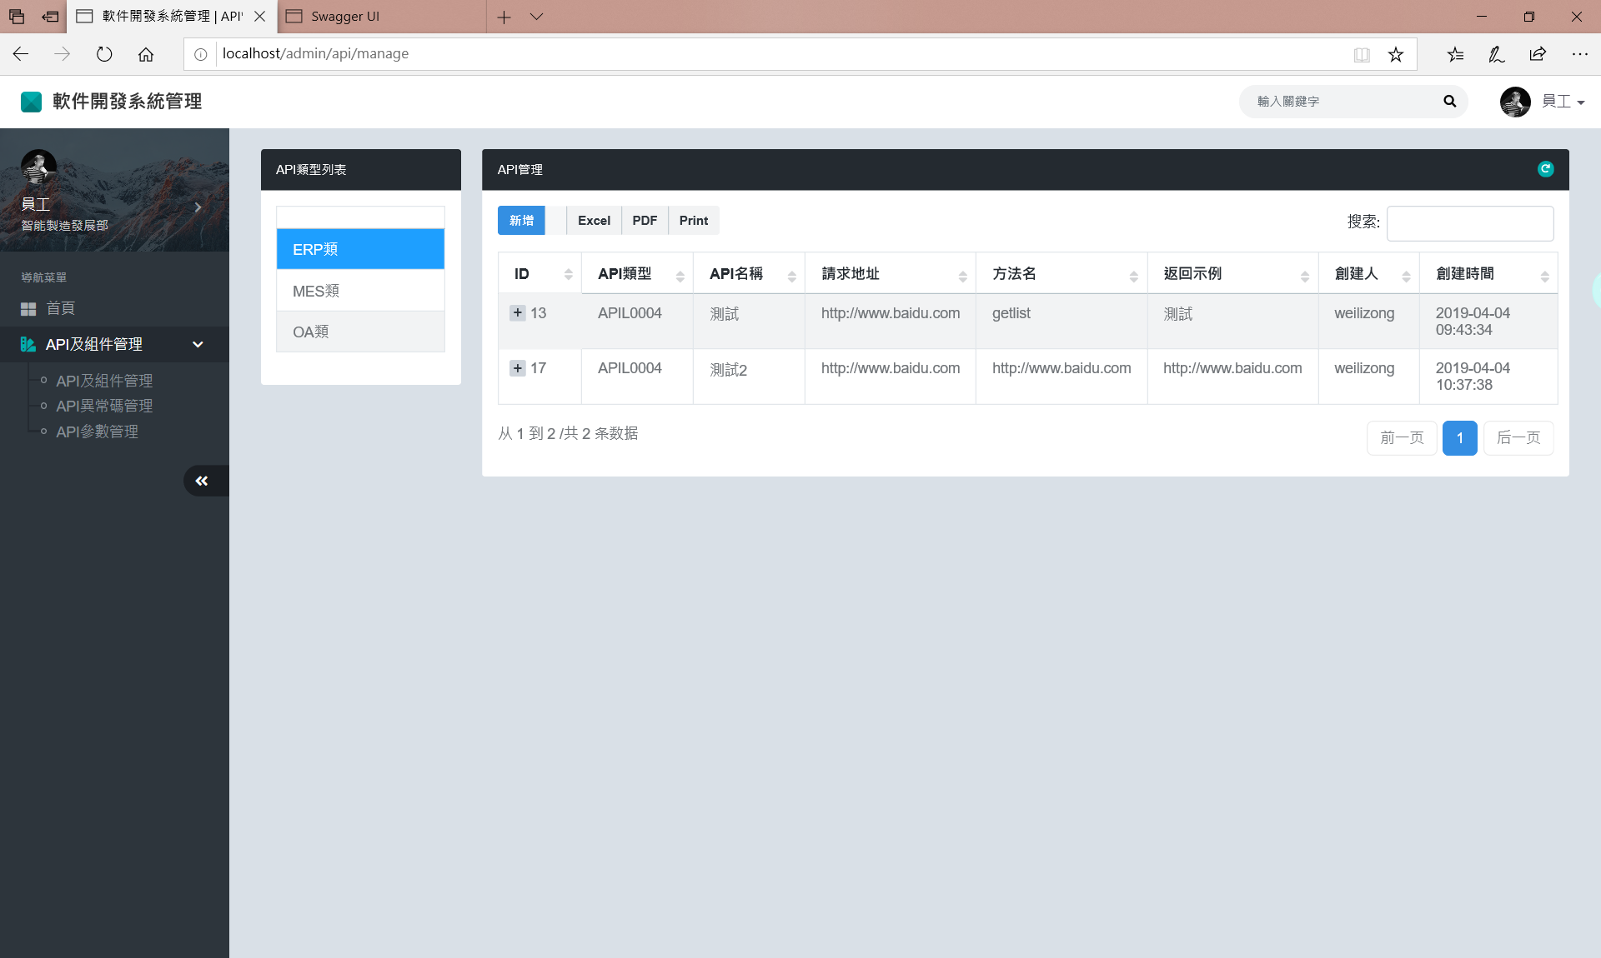
五. UI介绍
权限的部分
員工登錄只看到部分菜單,及只有新增按鈕

Slide 16
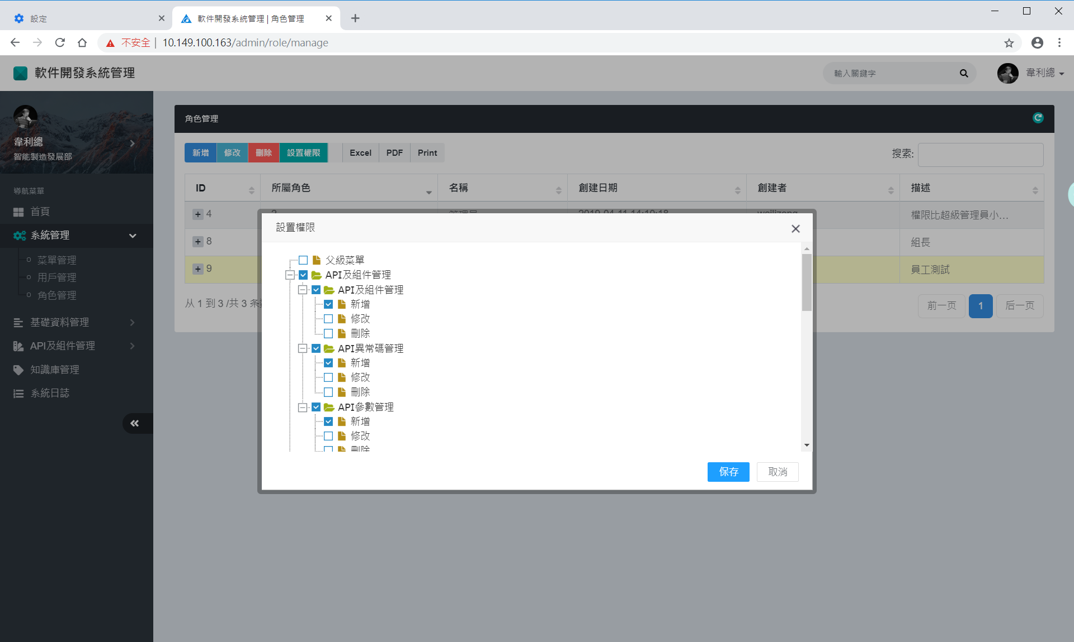
五. UI介绍
權限設置

Slide 17
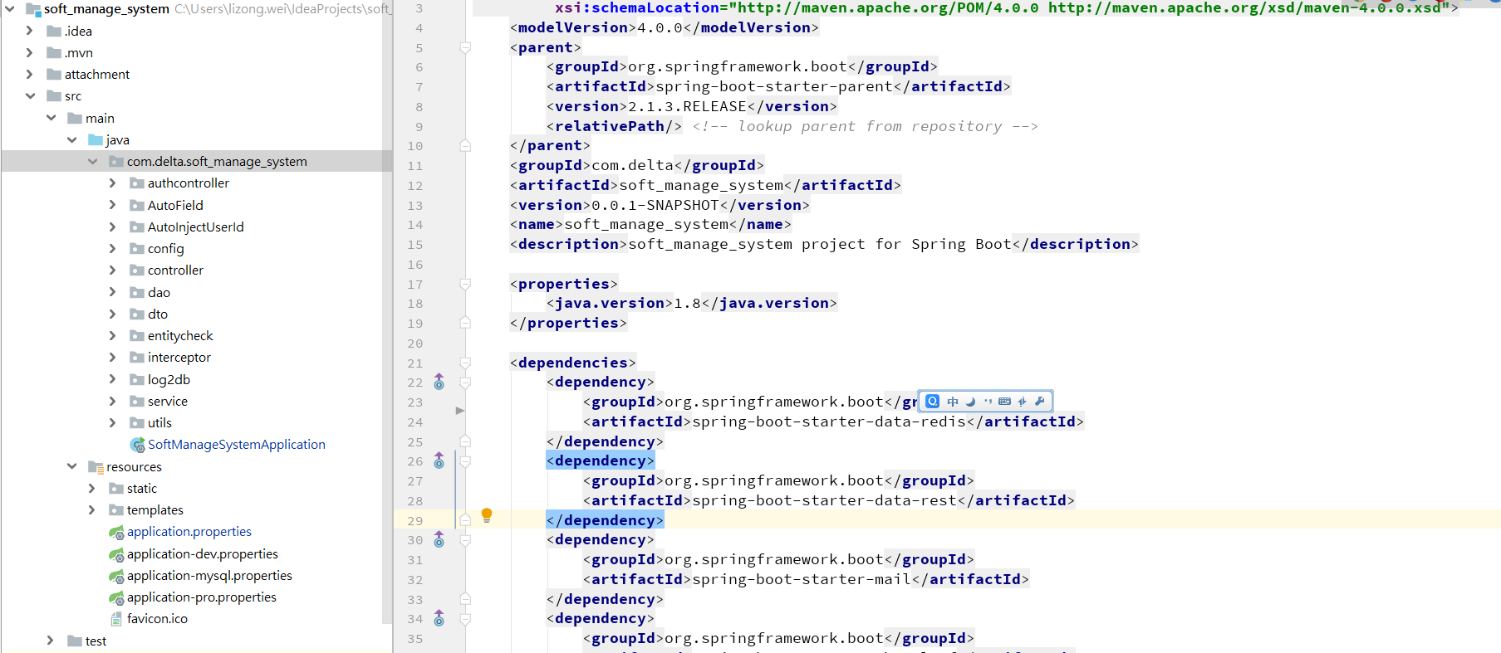
六. 代码Review
Pom.xml文件及文件結構
多環境

Slide 18
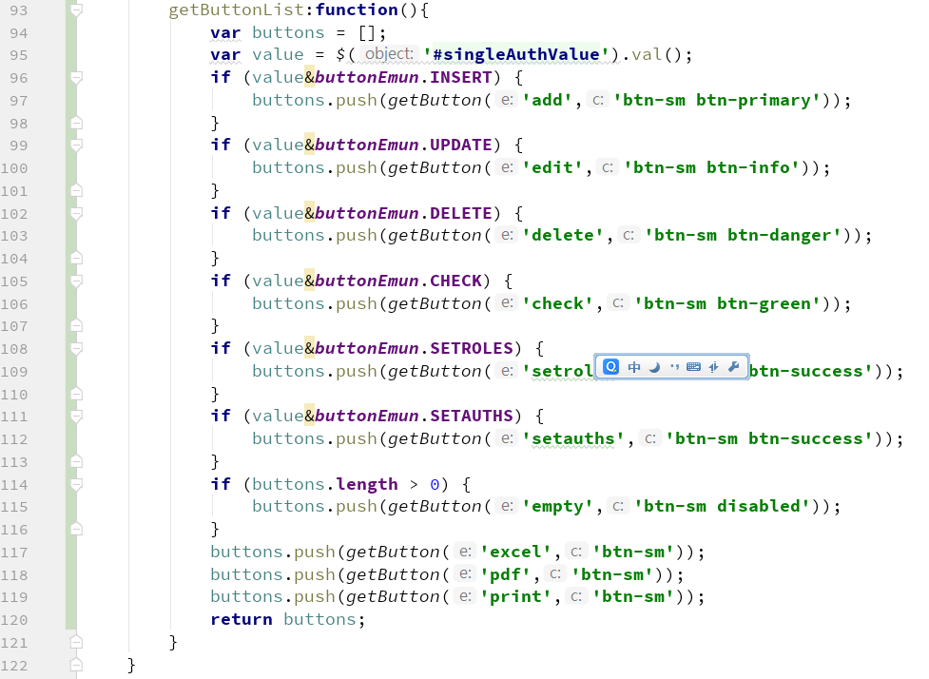
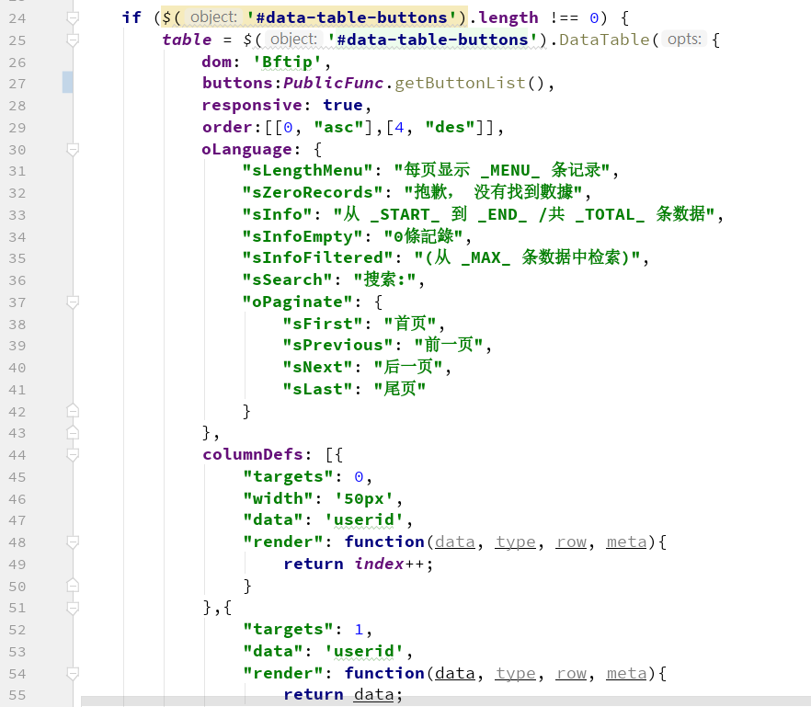
六. 代码Review
技术的应用示例代码(js)
按鈕權限
控制
Datatables
初始化

Slide 19
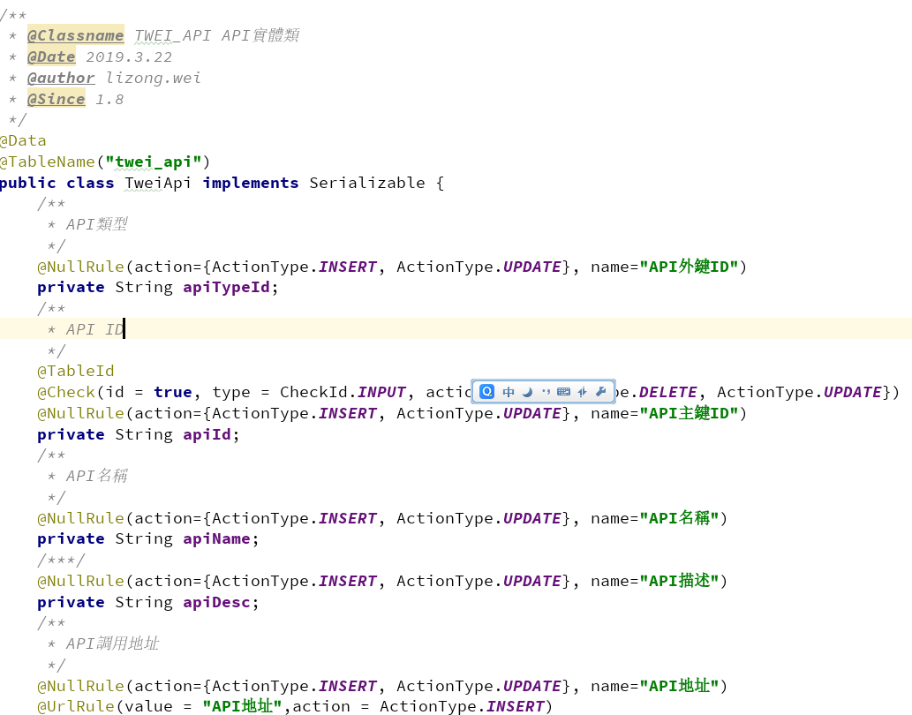
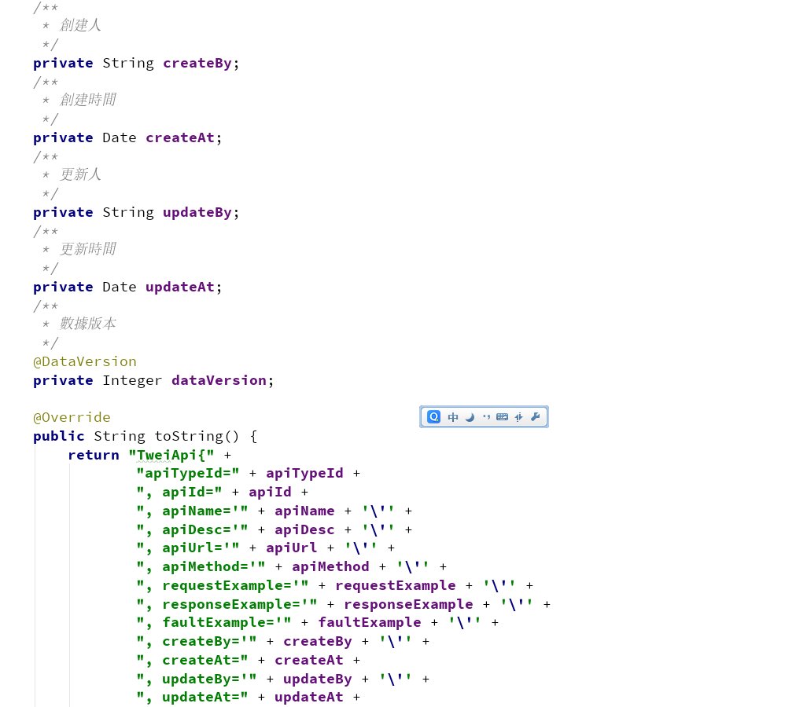
六. 代码Review
Java 實體類示例
遵循規範:
1.駝峰命名
2.字段有注釋
3.有類作者

Slide 20
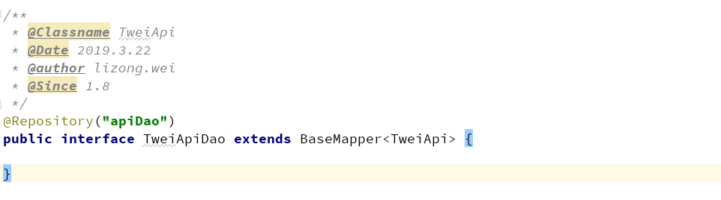
六. 代码Review
Java dao示例
只需繼承baseMapper,即可CRUD

Slide 21
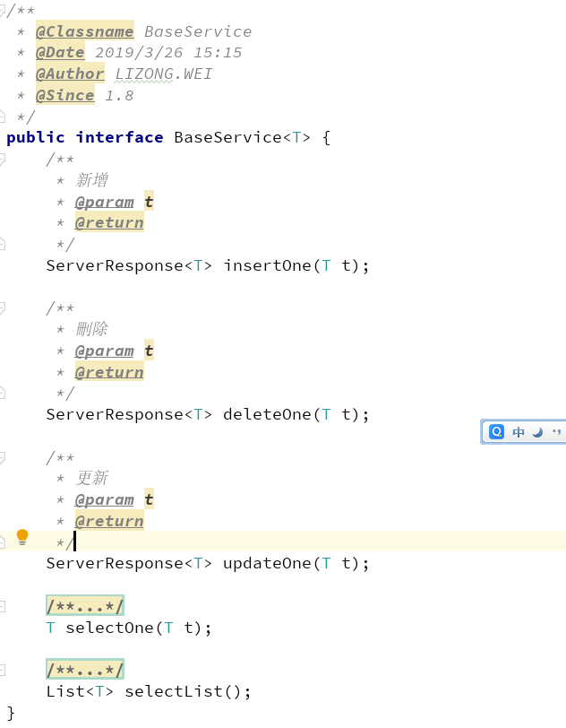
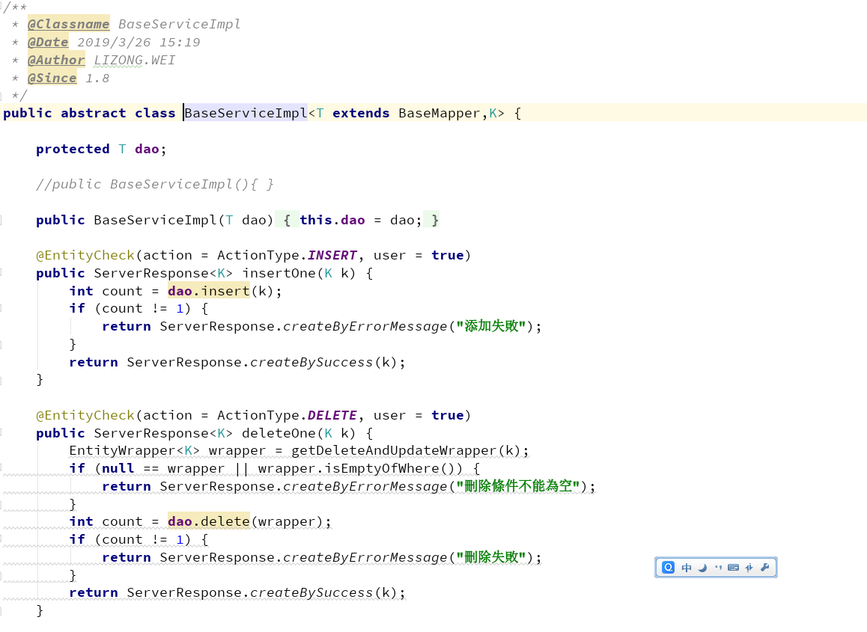
六. 代码Review
Java service示例

Slide 22
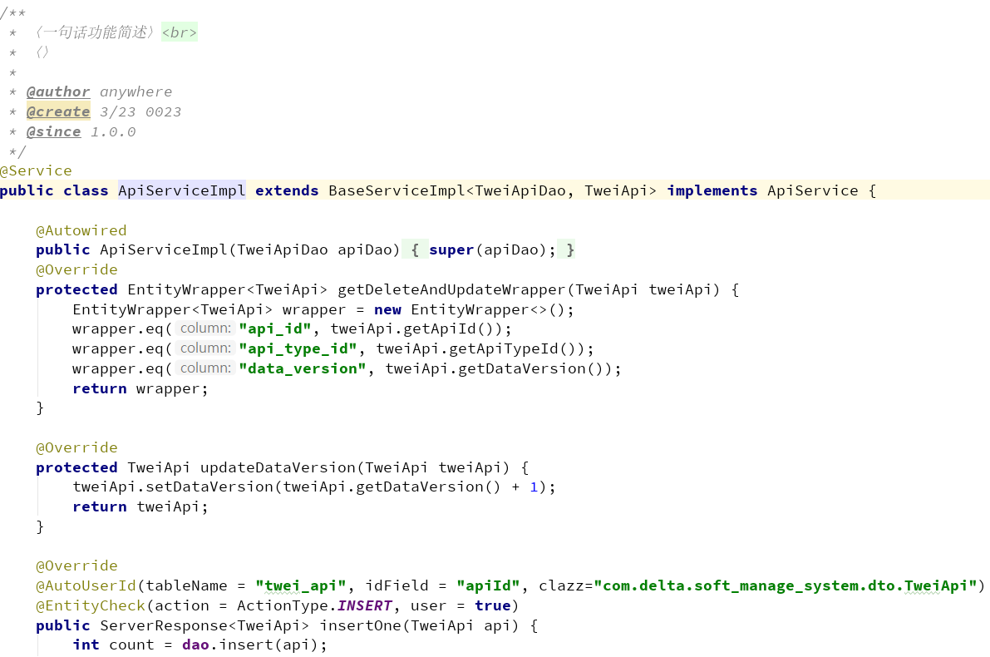
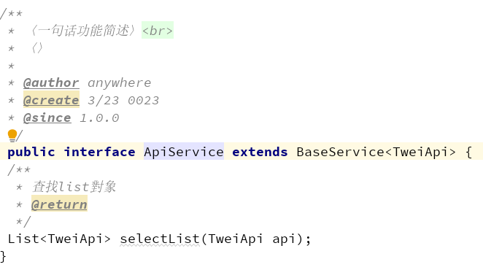
六. 代码Review
Java service示例
繼承基類獲取CRUD功能,可定義特有功能

Slide 23
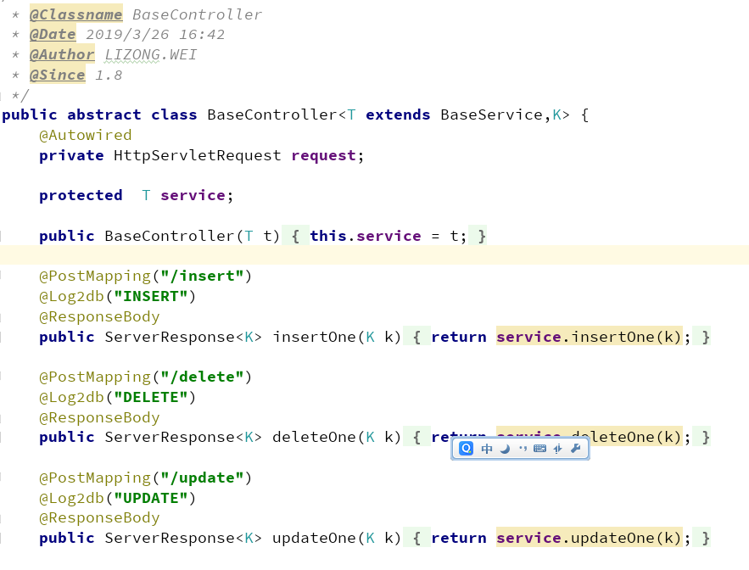
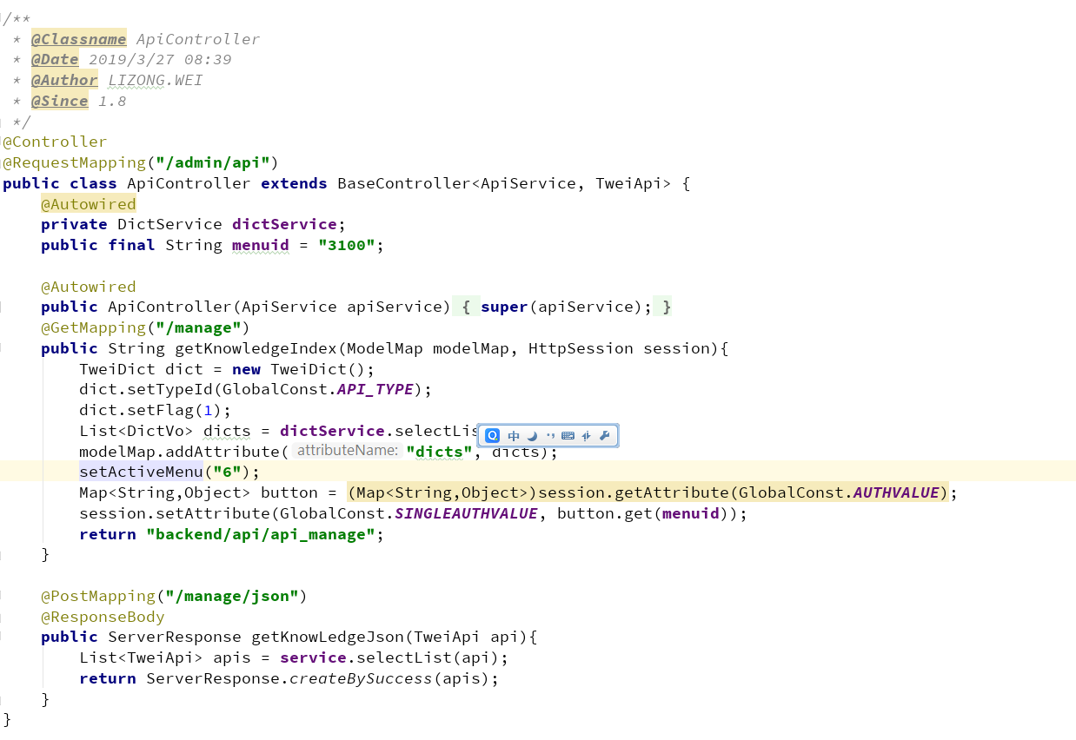
六. 代码Review
Java controller示例
繼承基類,減少共有代碼

Slide 24
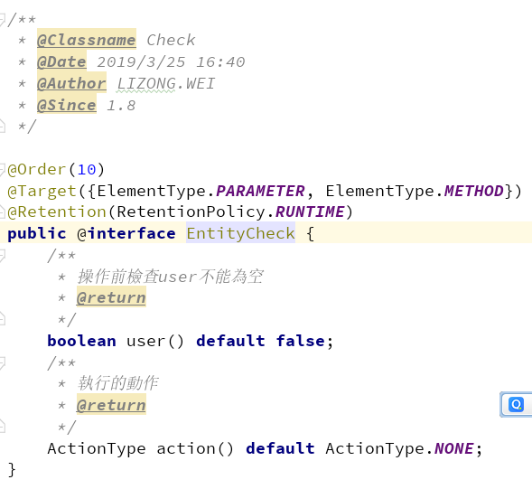
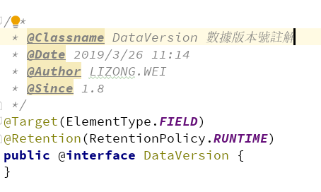
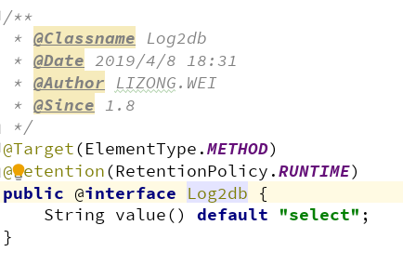
六. 代码Review
Java 註解編程示例
有註解,更新時自動+1,刪除時驗證不能為空
實體類檢查,
多用於新增,修改
記錄日誌註解

Slide 25
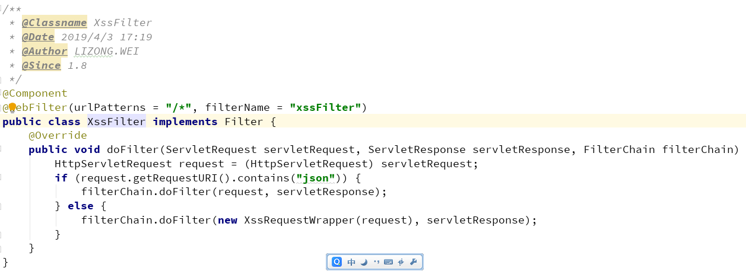
六. 代码Review
Java 防止XSS攻擊示例

Slide 26
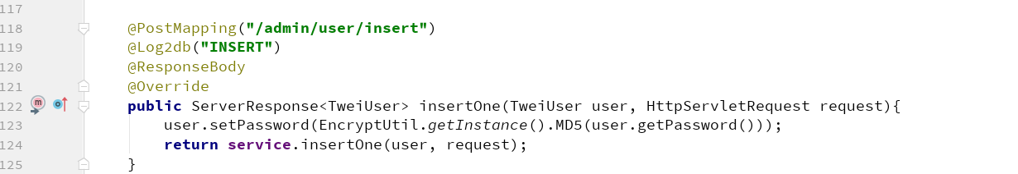
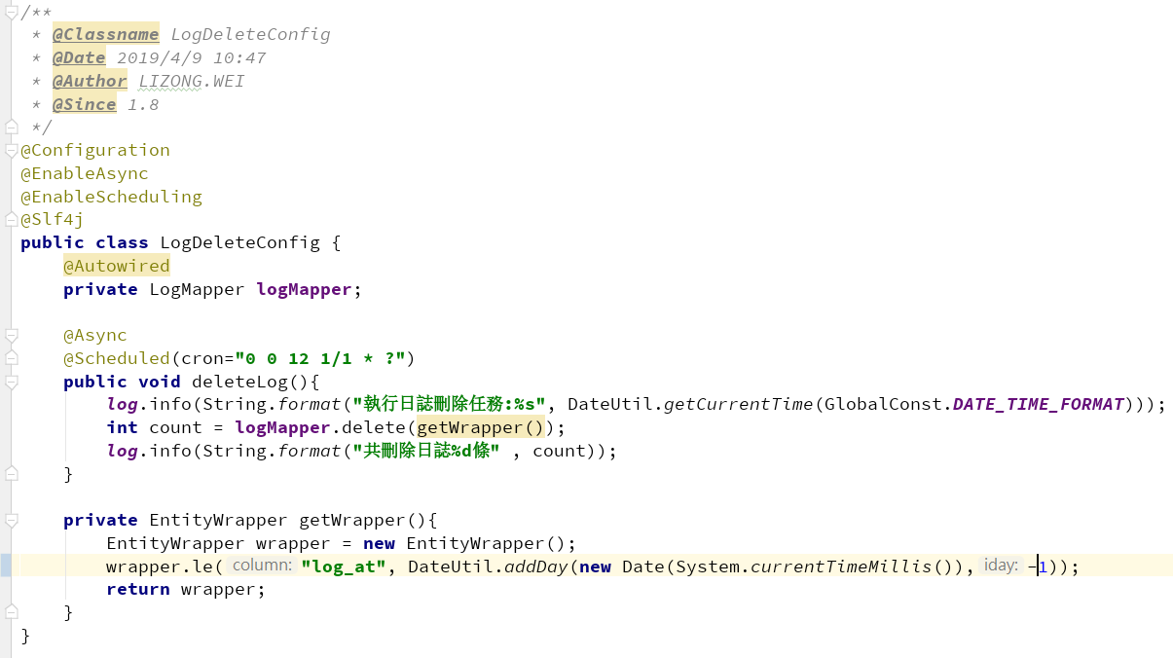
六. 代码Review
Java 敏感字符加密示例
定期刪除日誌任務,
異步執行

Slide 27
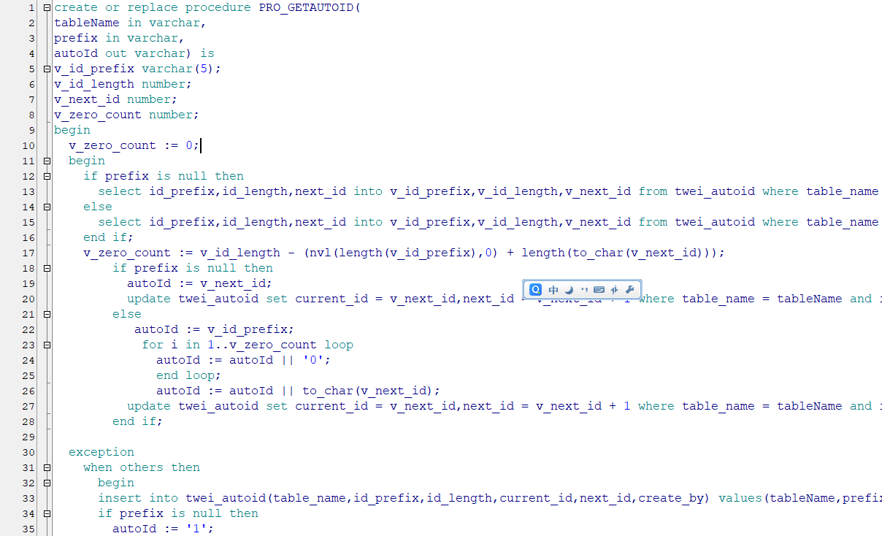
六. 代码Review
DB中的存储过程代码
獲取id的存儲過程.
輸入:表名,
前綴

Slide 28
Thank You

